Slide 1




KPI Financieros, COmerciales y Operativos

Slide 2


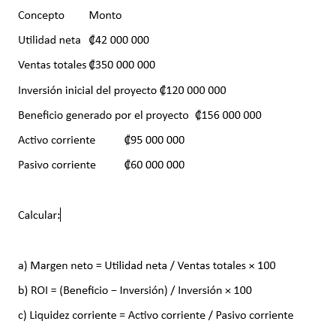
Caso 1:
b) ROI
Respuesta: ROI = 30 %
Interpretación: El proyecto generó un rendimiento del 30 % sobre la inversión inicial.
c. Liquidez corriente
Respuesta: Liquidez corriente =1,58
Interpretación: Por cada ₡1 que la empresa debe a corto plazo, tiene aproximadamente
₡1,58 para respaldarlo.
a) Margen neto
Respuesta: Margen neto = 12 %
Interpretación: Por cada ₡100 que la empresa vende, obtiene ₡12 de utilidad neta.

Slide 3
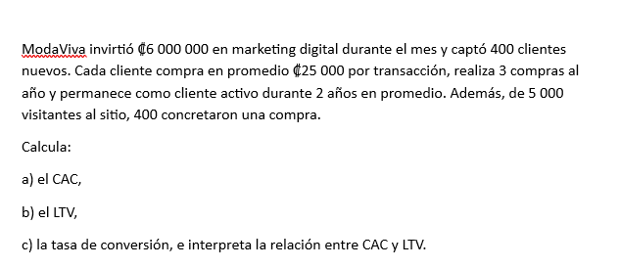
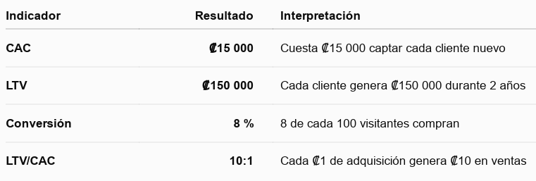
Caso 2:

Slide 4
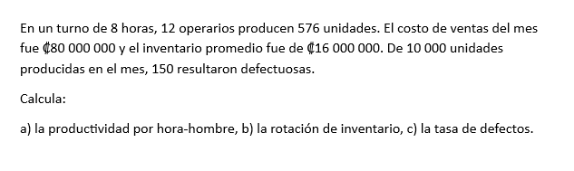
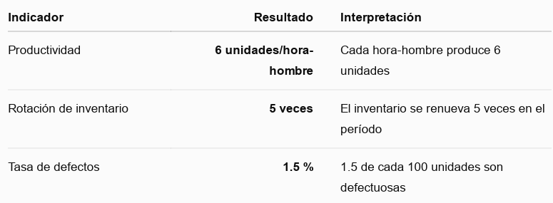
Estos tres indicadores miden aspectos diferentes del desempeño operativo:
eficiencia del trabajo, velocidad de movimiento del inventario y calidad de laproducción
.
Caso 3:
a) Productividad = Unidades producidas / Horas-hombre trabajadas
b) Rotación de inventario = Costo de ventas / Inventario promedio
c) Tasa de defectos = Unidades defectuosas / Unidades totales × 100

